Slide 1

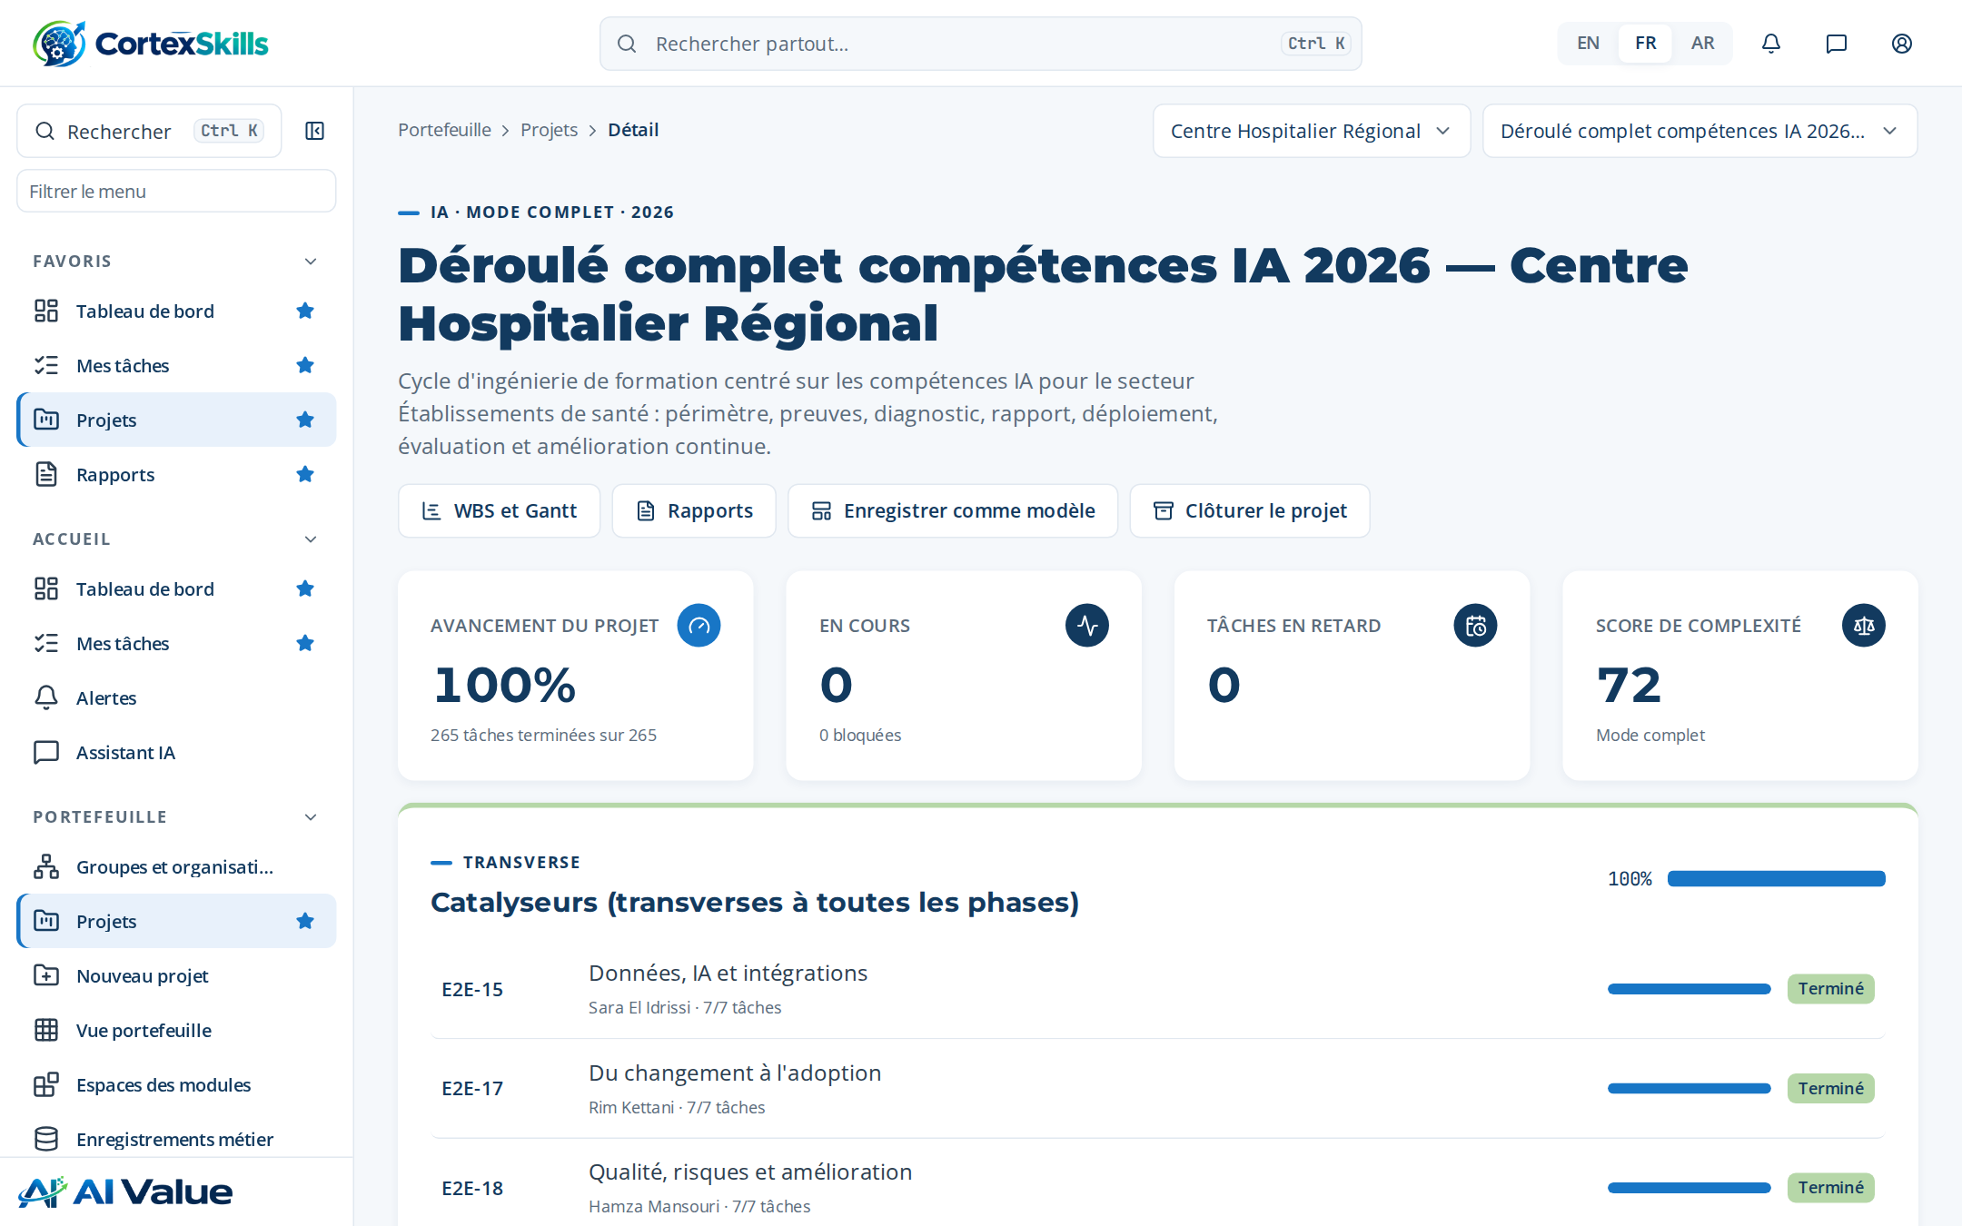
CAS COMPLET · SANTÉ · 2026
Ingénierie de formation aux compétences IA dans un hôpital public
Centre Hospitalier Régional : le projet, le Rapport d’ingénierie de formation, le Plan de formation et chaque document produit avec CortexSkills
MEASURABLE · GOVERNED · SUSTAINABLE

Slide 2







SOMMAIRE
Déroulé de la présentation
01
02
03
L’hôpital et le projet
Diagnostic
Rapport d’ingénierie de formation
Contexte, charte, périmètre, méthode, calendrier
Questionnaires, maturité, écarts, besoins
Structure, constats, feuille de route, risques
04
05
06
Plan de formation
Déploiement, évaluation et audit
Documents produits
Programmes, déroulés, conception, budget
Sessions, Kirkpatrick, ROI, audit
37 documents publiés, tracés
Sommaire · Données de démonstration — organisation fictive
2

Slide 3







SYNTHÈSE
Un cycle complet de compétences IA, documenté de bout en bout
Centre Hospitalier Régional · 3 400 collaborateurs · Déroulé complet compétences IA 2026 — Centre Hospitalier Régional
100 %
37 / 40
6
1 260 000
du déroulé réalisé — 35 processus de bout en bout
personnes ont répondu aux questionnaires (93 %)
formations dans 2 programmes, priorisées par impact
budget de formation ; 1 192 662 consommés
Ce que montre le cas
Diagnostic : « Systèmes d’information » est l’axe le plus faible (2 / 5) ; le plus grand écart est « Planification IA des lits et des effectifs » (écart moyen 3.0).
10 besoins de formation ont été validés et regroupés en 6 thèmes, déployés en 4 initiatives sur trois vagues.
Résultats Kirkpatrick 86 % · 93 % · 84 % ; ROI de la formation 108 % (cible ≥ 100 %).
37 documents publiés, 1 105 pages ; le Rapport d’ingénierie de formation compte à lui seul 210 pages.
Synthèse · Données de démonstration — organisation fictive
3

Slide 4
01
L’hôpital et le projet
Contexte, charte, périmètre, méthode et calendrier

Slide 5
CONTEXTE
Centre Hospitalier Régional
Centre Hospitalier Régional opère dans le secteur Établissements de santé, à Région, avec 3400 salariés.
Sujet | Contenu
Vision | Devenir la référence du secteur Établissements de santé dans la région, avec des équipes formées aux meilleurs standards.
Mission | Offrir un service sûr et conforme grâce à des équipes compétentes et des processus maîtrisés.
Valeurs | Engagement · Excellence · Partage
Contexte | Concurrence forte, audits ISO 7101 plus stricts et arrivée de Triage IA et aide à la décision clinique.
Produits — existants | Services de base de Soins cliniques et infirmiers
Produits — nouveaux | Services numériques appuyés sur Triage IA et aide à la décision clinique
Segments du marché | Grands comptes · Secteur public · Particuliers
Organigramme et effectif
Fonction | Effectif
Opérations | 3
Qualité et HSE | 3
Finance | 2
Ressources humaines | 2
Ventes et marketing | 2
Systèmes d'information | 2
Soins cliniques et infirmiers | 2
L’hôpital et le projet · Données de démonstration — organisation fictive
5

Slide 6




POURQUOI CE PROJET
Un hôpital public sous pression : pourquoi les compétences d’abord
Ce que disent les SWOT fonctionnels et les objectifs stratégiques
Pression externe
Opportunités à saisir
• Audits ISO 7101 plus stricts
• Départ d’experts clés
• Demande de services numériques
• Contrats de formation remboursés par l’OFPPT
• Planification IA des lits et des effectifs
Points faibles aujourd’hui
Ce à quoi la direction s’engage
• Faible usage de Triage IA et aide à la décision clinique
• Reporting tenu sur des tableurs
• Peu de polyvalence entre les postes
• Faible usage de Planification IA des lits et des effectifs
• Faible usage de Assistance IA en imagerie médicale
• SO-1: Adopter Triage IA et aide à la décision clinique dans Soins cliniques et infirmiers d'ici fin 2027
• SO-2: Zéro écart majeur aux audits ISO 7101
Source : SWOT du RIF 1.4, SWOT fonctionnels (E2E-25) et objectifs stratégiques du périmètre.
L’hôpital et le projet · Données de démonstration — organisation fictive
6

Slide 7
PROFIL DE L’HÔPITAL
Dates clés et SWOT de l’hôpital
2008
2014
2019
2025
Création de l’entreprise
Ouverture du deuxième site
Certification ISO 7101
Lancement du programme de transformation numérique
Forces
Axes d’amélioration
Opportunités
Menaces
• Équipe expérimentée et engagée
• Bonne connaissance du marché
• Processus stables
• Faible usage de Triage IA et aide à la décision clinique
• Reporting tenu sur des tableurs
• Peu de polyvalence entre les postes
• Faible usage de Planification IA des lits et des effectifs
• Faible usage de Assistance IA en imagerie médicale
• Demande de services numériques
• Contrats de formation remboursés par l’OFPPT
• Audits ISO 7101 plus stricts
• Départ d’experts clés
Source : RIF sections 1.3 et 1.4.
L’hôpital et le projet · Données de démonstration — organisation fictive
7

Slide 8




CHARTE DU PROJET
Déroulé complet compétences IA 2026 — Centre Hospitalier Régional
Cycle d'ingénierie de formation centré sur les compétences IA pour le secteur Établissements de santé : périmètre, preuves, diagnostic, rapport, déploiement, évaluation et amélioration continue.
72
40
17
MS · MO · OP
score de complexité (sur 100) : déroulé complet avec jalons
parties prenantes enregistrées et consultées
critères de périmètre approuvés
niveaux de décision couverts (stratégique, intermédiaire, opérationnel)
Objectifs stratégiques
SO-1 — Adopter Triage IA et aide à la décision clinique dans Soins cliniques et infirmiers d'ici fin 2027 (échéance 2027-12-31)
SO-2 — Zéro écart majeur aux audits ISO 7101 (échéance 2026-12-31)
L’hôpital et le projet · Données de démonstration — organisation fictive
8

Slide 9
PÉRIMÈTRE DE LA MISSION
Fonctions et niveaux de décision couverts
Orientation: AI · Niveaux de décision: MS, MO, OP · Approbation: Approuvé (2026-04-30, Soukaina Ouazzani)
Fonction | MS — stratégique | MO — intermédiaire | OP — opérationnel
Opérations | ● | ● | ●
Qualité et HSE | ● | ● | —
Finance | ● | — | ●
Ressources humaines | — | ● | ●
Ventes et marketing | ● | ● | ●
Systèmes d'information | ● | ● | —
Soins cliniques et infirmiers | ● | — | ●
Comment le périmètre est fixé
Chaque case fonction × niveau de décision est un critère pondéré du périmètre. 16 critères ont été approuvés par le sponsor avant l’envoi de tout questionnaire ; chaque tableau du rapport est ensuite filtré par ce périmètre.
Source : RIF section 1.8.
L’hôpital et le projet · Données de démonstration — organisation fictive
9

Slide 10
MÉTHODE
Six phases, chacune close par un jalon et ses livrables
La mission d’ingénierie de formation suit les phases ci-dessous, chacune clôturée par un jalon et ses livrables.
Phase | Processus de bout en bout | Avancement
1. Périmètre et collecte de preuves | E2E-32 · E2E-33 · E2E-19 · E2E-24 | 100%
2. Diagnostic | E2E-20 · E2E-25 · E2E-26 · E2E-27 · E2E-28 · E2E-29 · E2E-02 · E2E-21 | 100%
3. Rapport d'ingénierie de formation et plan | E2E-01 · E2E-03 · E2E-30 · E2E-22 · E2E-23 · E2E-16 · HCPR-E2E-02 | 100%
4. Conception et déploiement | E2E-04 · E2E-05 · E2E-06 · E2E-13 · E2E-14 | 100%
5. Évaluation, conformité et impact | E2E-07 · E2E-08 · E2E-09 · HCPR-E2E-01 | 100%
6. Talents, savoirs et amélioration continue | E2E-10 · E2E-11 · E2E-12 · E2E-31 | 100%
Source : Rapport d’ingénierie de formation, section 1.5 « La mission en cours ».
L’hôpital et le projet · Données de démonstration — organisation fictive
10

Slide 11

LE DÉROULÉ EN CHIFFRES
35 processus de bout en bout, 265 tâches, toutes réalisées
Chaque processus a un responsable, ses tâches, ses dates et le document qu’il produit
Phase | Processus | Tâches faites | Début | Fin | Resp.
Catalyseurs (transverses à toutes les phases) | 3 | 21 / 21 | 2026-04-10 | 2026-05-01 | 3
Périmètre et collecte de preuves | 4 | 37 / 37 | 2026-04-10 | 2026-05-16 | 4
Diagnostic | 8 | 62 / 62 | 2026-05-08 | 2026-06-07 | 3
Rapport d'ingénierie de formation et plan | 7 | 50 / 50 | 2026-06-05 | 2026-07-05 | 3
Conception et déploiement | 5 | 39 / 39 | 2026-07-03 | 2026-07-30 | 3
Évaluation, conformité et impact | 4 | 26 / 26 | 2026-07-31 | 2026-08-24 | 2
Talents, savoirs et amélioration continue | 4 | 30 / 30 | 2026-08-28 | 2026-09-21 | 4
265 / 265
tâches réalisées, aucune en retard ni bloquée
14
responsables de processus de l’équipe projet
37
documents publiés, un par processus et plus
Source : espace projet (phases, processus, tâches).
L’hôpital et le projet · Données de démonstration — organisation fictive
11

Slide 12
PROCESSUS ET RESPONSABLES
Qui a porté chaque processus du déroulé
E2E | Processus — document produit | Phase | Responsable | Tâches
E2E-15 | Gouvernance des données, de l’IA et des intégrations | Catalyseurs (transverses à to… | Sara El Idrissi | 7/7
E2E-17 | Plan de conduite du changement et d’adoption | Catalyseurs (transverses à to… | Rim Kettani | 7/7
E2E-18 | Rapport qualité, risques et amélioration | Catalyseurs (transverses à to… | Hamza Mansouri | 7/7
E2E-32 | Cahier des charges et registre des parties prenantes | Périmètre et collecte de preu… | Leila Chraibi | 9/9
E2E-33 | Rapport de campagne de questionnaires | Périmètre et collecte de preu… | Asmae Fassi | 12/12
E2E-19 | Rapport de clôture de mission de conseil | Périmètre et collecte de preu… | Hamza Benjelloun | 9/9
E2E-24 | Note de veille concurrentielle | Périmètre et collecte de preu… | Omar Benjelloun | 7/7
E2E-20 | Rapport de diagnostic multi-axes et de maturité | Diagnostic | Hamza Benjelloun | 10/10
E2E-25 | Architecture des emplois et cartographie des compétences | Diagnostic | Soukaina Ouazzani | 8/8
E2E-26 | Gestion prévisionnelle des emplois et compétences (GPEC) | Diagnostic | Soukaina Ouazzani | 8/8
E2E-27 | Consolidation des demandes de formation | Diagnostic | Leila Chraibi | 7/7
E2E-28 | Évaluation des performances et tableau RAG | Diagnostic | Leila Chraibi | 7/7
E2E-29 | SWOT fonctionnel et axes d’amélioration | Diagnostic | Leila Chraibi | 7/7
E2E-02 | Diagnostic des écarts de compétences | Diagnostic | Leila Chraibi | 7/7
E2E-21 | Évaluation de l’impact du plan précédent | Diagnostic | Leila Chraibi | 8/8
E2E-01 | Plan annuel de formation et budget | Rapport d'ingénierie de forma… | Leila Chraibi | 8/8
E2E-03 | Rapport des besoins de formation et feuille de route | Rapport d'ingénierie de forma… | Leila Chraibi | 10/10
E2E-30 | Plan de ressources priorisé | Rapport d'ingénierie de forma… | Leila Chraibi | 7/7
L’hôpital et le projet · Données de démonstration — organisation fictive
12

Slide 13
PROCESSUS ET RESPONSABLES
Les processus du déroulé (suite)
E2E | Processus — document produit | Phase | Responsable | Tâches
E2E-22 | Plan de déploiement multi-sites | Rapport d'ingénierie de forma… | Leila Chraibi | 8/8
E2E-23 | Dossier de soumission réglementaire | Rapport d'ingénierie de forma… | Kawtar Rami | 7/7
E2E-16 | Dossier de gestion des prestataires | Rapport d'ingénierie de forma… | Imane Naciri | 6/6
HCPR-E2E-02 | Processus propre au secteur santé (alimente le RIF et l’a… | Rapport d'ingénierie de forma… | Leila Chraibi | 4/4
E2E-04 | Dossier de conception pédagogique | Conception et déploiement | Leila Chraibi | 8/8
E2E-05 | Rapport de réalisation des formations | Conception et déploiement | Leila Chraibi | 9/9
E2E-06 | Rapport d’engagement des apprenants | Conception et déploiement | Leila Chraibi | 8/8
E2E-13 | Catalogue et cycle de vie des contenus | Conception et déploiement | Rim Mansouri | 7/7
E2E-14 | Rapport de formation de l’entreprise étendue | Conception et déploiement | Hajar Chraibi | 7/7
E2E-07 | Rapport d’évaluation des formations | Évaluation, conformité et imp… | Leila Chraibi | 8/8
E2E-08 | Rapport de ROI et d’impact métier | Évaluation, conformité et imp… | Leila Chraibi | 7/7
E2E-09 | Registre de conformité et des certifications | Évaluation, conformité et imp… | Kawtar Rami | 7/7
HCPR-E2E-01 | Processus propre au secteur santé (alimente le RIF et l’a… | Évaluation, conformité et imp… | Leila Chraibi | 4/4
E2E-10 | Mobilité interne et parcours de carrière | Talents, savoirs et améliorat… | Soukaina Ouazzani | 8/8
E2E-11 | Dossier du programme d’intégration | Talents, savoirs et améliorat… | Hamza Lahlou | 7/7
E2E-12 | Capitalisation et transfert des connaissances | Talents, savoirs et améliorat… | Omar Alaoui | 7/7
E2E-31 | Feuille de route post-mission | Talents, savoirs et améliorat… | Hamza Benjelloun | 8/8
L’hôpital et le projet · Données de démonstration — organisation fictive
13

Slide 14
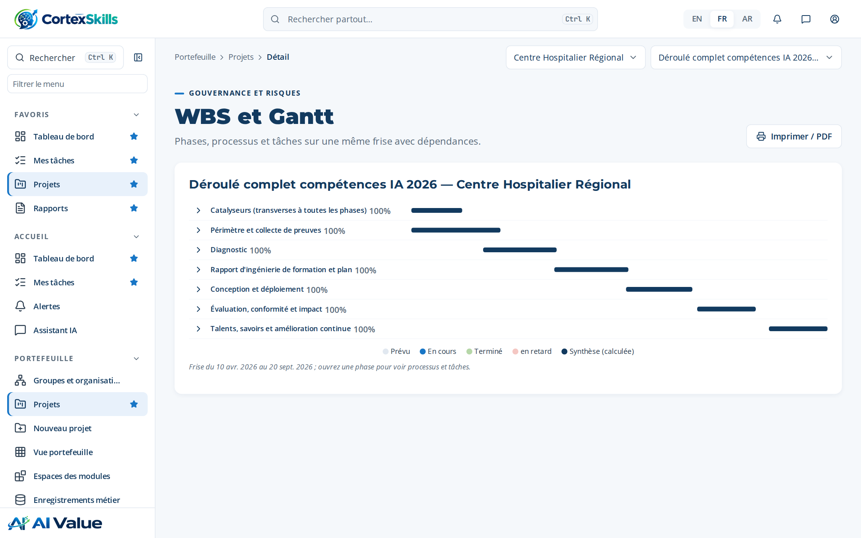
CALENDRIER
Lots de travaux et diagramme de Gantt
Lot | Début | Fin | Avancement
Périmètre et preuves | 2026-04-10 | 2026-05-07 | 100 %
Diagnostic | 2026-05-08 | 2026-06-04 | 100 %
Rapport et plan | 2026-06-05 | 2026-07-02 | 100 %
Sessions | Date
S-01 Triage IA et aide à la décision … | 2026-07-19
S-02 Assistance IA en imagerie médica… | 2026-07-26
S-03 Triage IA et aide à la décision … | 2026-08-02
S-04 Assistance IA en imagerie médica… | 2026-08-09
WBS et Gantt du projet dans CortexSkills.
L’hôpital et le projet · Données de démonstration — organisation fictive
14

Slide 15
PARTIES PRENANTES
40 personnes consultées dans toutes les fonctions
40 personnes ont été consultées : 1 de la direction générale, 26 managers et 13 collaborateurs.
Canal | Personnes
Présentiel | 1
Combination | 26
E-mail | 13
Consentement enregistré pour 40 personnes sur 40 avant tout enregistrement de réponse.
Personnes consultées par fonction et population (RIF 1.7).
L’hôpital et le projet · Données de démonstration — organisation fictive
15

Slide 16
02
Diagnostic
Qui a répondu, où en est l’hôpital, quelles compétences manquent

Slide 17
CAMPAGNE DE QUESTIONNAIRES
37 personnes sur 40 ont répondu
40 personnes ont été invitées à répondre ; 37 ont répondu.
Fonction | Direction générale | Management | Équipe | Répondants
Opérations | 1 | 3 | 2 | 6
Qualité et HSE | 0 | 4 | 2 | 5
Ressources humaines | 0 | 4 | 2 | 5
Ventes et marketing | 0 | 4 | 2 | 6
Systèmes d'information | 0 | 3 | 2 | 5
Soins cliniques et infirmiers | 0 | 4 | 1 | 5
Finance | 0 | 4 | 2 | 5
Taux de réponse par fonction.
Canal | Invités | Répondants | Taux | Complétude
Présentiel | 12 | 12 | 100 % | 95 %
Application | 23 | 23 | 100 % | 91 %
E-mail | 2 | 2 | 100 % | 77 %
Source : RIF sections 1.6, 1.12 et 1.13.
Diagnostic · Données de démonstration — organisation fictive
17

Slide 18
LE PLAN PRÉCÉDENT
Ce que les équipes disent du dernier plan de formation
Qu’avez-vous remarqué à propos du plan de formation de l’année n-1 ?
Quels étaient les points forts du plan de formation de l’année n-1 ?
Quelles étaient les améliorations apportées par le plan de formation de l’année…
• Les formations ont été choisies tard dans l’année, avec peu de lien avec nos objectifs.
• Bonne participation, mais peu de suivi après les sessions.
• Des sessions sur site, proches des équipes.
• Des formateurs pratiques qui connaissaient notre secteur.
• Les encadrants utilisent les nouvelles procédures.
• Moins d’erreurs sur les enregistrements ISO 7101.
Quels étaient les défis concernant le plan de formation de l’année n-1 ?
Qu’avez-vous apprécié et aimé à propos du plan de formation de l’année n-1 ?
Si on faisait un nouveau plan de formation, qu’est-ce que vous aimeriez voir de…
• Mesurer l’effet des formations.
• Libérer les personnes de leur poste pendant les pics d’activité.
• Les ateliers sur des cas réels.
• Les échanges entre sites.
• Des formats courts en demi-journée avec un atelier à chaque fois.
• Un plan construit à partir des besoins de chaque fonction.
Source : RIF chapitre 2 — 59 formations suivies sont listées en section 2.1.
Diagnostic · Données de démonstration — organisation fictive
18

Slide 19
DIAGNOSTIC ET MATURITÉ
Cinq axes évalués, maturité un niveau sous la cible
Axe | Score | Lecture
Stratégie | 3.4 | Point fort à consolider
Organisation | 2.8 | Partiellement en place
Processus | 2.6 | Partiellement en place
Personnes et compétences | 3.1 | Partiellement en place
Systèmes d’information | 2 | Priorité de développement
Modèle | Actuel | Cible | Écart
Maturité CMM (CMM) | 3 | 4 | 1
Maturité du leadership (Leadership) | 3 | 4 | 1
Modèles de maturité (RIF 1.10).
Score de diagnostic par axe face à la cible de niveau 4 (RIF 1.9).
Diagnostic · Données de démonstration — organisation fictive
19

Slide 20
PERFORMANCE PAR FONCTION
Où se situe chaque fonction à chaque niveau de décision
Performance par niveau : MS management stratégique, MO management opérationnel, OP opérationnel.
Fonction | MS | MO | OP | Écarts principaux
Opérations | 75% Orange | 76% Orange | 68% Rouge | Triage IA et aide à la décision clinique · Assistance IA en imagerie médicale · Planification …
Qualité et HSE | 90% Vert | 56% Rouge | 65% Rouge | Assistance IA en imagerie médicale · Planification IA des lits et des effectifs · Triage IA et…
Finance | 62% Rouge | 64% Rouge | 89% Orange | Planification IA des lits et des effectifs · Triage IA et aide à la décision clinique · Assist…
Ressources humaines | 73% Orange | 70% Orange | 75% Orange | Triage IA et aide à la décision clinique · Assistance IA en imagerie médicale · Planification …
Ventes et marketing | 92% Vert | 62% Rouge | 52% Rouge | Assistance IA en imagerie médicale · Planification IA des lits et des effectifs · Triage IA et…
Systèmes d'information | 65% Rouge | 55% Rouge | 84% Orange | Planification IA des lits et des effectifs · Triage IA et aide à la décision clinique · Assist…
Soins cliniques et infirmiers | 59% Rouge | 56% Rouge | 64% Rouge | Triage IA et aide à la décision clinique · Assistance IA en imagerie médicale · Planification …
Carte de chaleur sur l’échelle de statut fixe rouge → vert (RIF 3.2).
Diagnostic · Données de démonstration — organisation fictive
20

Slide 21
ÉVALUATION DE LA PERFORMANCE
21 cases évaluées : fonction × niveau de décision
Score en % de la performance attendue, d’après les enregistrements d’évaluation (E2E-26)
Case | % | Écart relevé
Ventes et marketing — OP | 52 | Triage IA et aide à la décision clinique
Systèmes d'information — MO | 55 | Triage IA et aide à la décision clinique
Qualité et HSE — MO | 56 | Planification IA des lits et des effect…
Soins cliniques et infirmiers — MO | 56 | Assistance IA en imagerie médicale
Soins cliniques et infirmiers — MS | 59 | Triage IA et aide à la décision clinique
Finance — MS | 62 | Planification IA des lits et des effect…
Score de performance par fonction et niveau de décision (%).
Les six cases les plus faibles, avec l’écart relevé.
Diagnostic · Données de démonstration — organisation fictive
21

Slide 22

SWOT FONCTIONNELS
Forces et faiblesses, fonction par fonction
2 SWOT validés avec les responsables de fonction
Opérations — Validé
Qualité et HSE — Validé
Forces
Faiblesses
Forces
Faiblesses
• Équipe expérimentée
• processus stables
• Faible usage de Triage IA et aide à la décision clinique
• Équipe expérimentée
• processus stables
• Faible usage de Triage IA et aide à la décision clinique
Opportunités
Menaces
Opportunités
Menaces
• Planification IA des lits et des effectifs
• Audits ISO 7101 plus stricts
• Planification IA des lits et des effectifs
• Audits ISO 7101 plus stricts
Source : enregistrements SWOT fonctionnels (E2E-25), à l’origine des axes d’amélioration.
Diagnostic · Données de démonstration — organisation fictive
22

Slide 23
COMPÉTENCES CITÉES LORS DES ENTRETIENS
Les compétences demandées, par nombre de mentions
Consolidé à partir de 32 réponses.
Lecture
Les deux thèmes IA cliniques arrivent en tête (108 et 103 mentions), suivis de la communication d’équipe et de la résolution de problèmes : le plan associe chaque formation IA à des ateliers pratiques sur les cas propres à l’hôpital.
Mentions dans l’ensemble des réponses (RIF 3.3).
Diagnostic · Données de démonstration — organisation fictive
23

Slide 24
COMPÉTENCES COMPORTEMENTALES ET LEADERSHIP
Auto-évaluation des répondants, du plus faible au plus fort
Compétence | Moyenne (1–5) | n
Auto-contrôle et excellence | 3.2 | 31
Amélioration continue de la qualité — résolution de conflits et solut… | 3.2 | 29
Accompagnement des autres pour l’excellence | 3.3 | 29
Management par les valeurs | 3.3 | 30
Management d’entreprise : vue macro des métiers / fonctions de l’entr… | 3.3 | 20
Formations et efficacité | 3.3 | 30
Auto-motivation et énergie | 3.4 | 31
Communication avec soi-même | 3.4 | 31
Niveaux de leadership atteints (RIF 3.7).
Diagnostic · Données de démonstration — organisation fictive
24

Slide 25
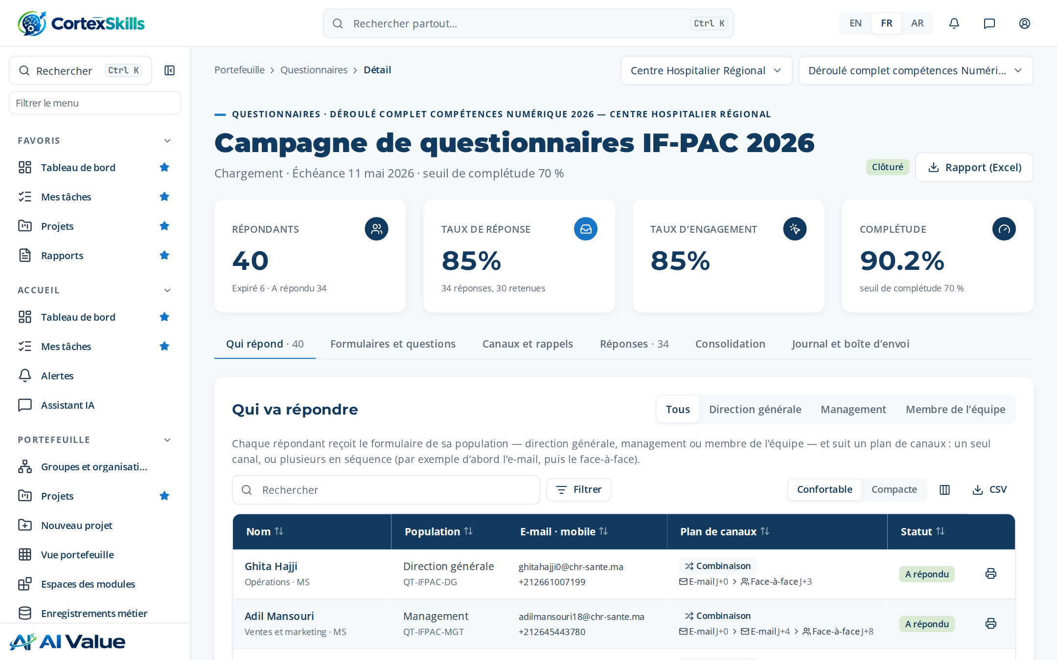
ÉCARTS DE COMPÉTENCES ET BESOINS DE FORMATION
Des écarts mesurés à un registre de besoins validé
Compétence | Personnes | Écart moyen | Critiques
Assistance IA en imagerie médicale | 3 | 2.0 | 0
Planification IA des lits et des effectifs | 2 | 3.0 | 2
Triage IA et aide à la décision clinique | 3 | 1.0 | 0
# | Thème | Source | Impact | Statut
1 | Planification IA des lits et des effectifs | Diagnostic | 5 | Validé
2 | IA responsable et protection des données | Écart de compétences | 5 | Validé
3 | Planification IA des lits et des effectifs | GPEC | 5 | Validé
4 | Assistance IA en imagerie médicale | Demande | 4 | Validé
5 | Prompting et IA générative au travail | SWOT | 4 | Validé
6 | Assistance IA en imagerie médicale | Diagnostic | 4 | Validé
7 | Triage IA et aide à la décision clinique | Écart de compétences | 3 | Validé
8 | Littératie en IA pour tous | GPEC | 3 | Validé
9 | Triage IA et aide à la décision clinique | Demande | 3 | Validé
10 | Littératie en IA pour tous | SWOT | 3 | Validé
Écarts par compétence (RIF 3.40).
Registre des besoins (RIF 3.41) : chaque besoin tracé jusqu’à sa source.
Diagnostic · Données de démonstration — organisation fictive
25

Slide 26


CAMPAGNE DE COMPÉTENCES
Niveaux auto-évalués et validés côte à côte
12 évaluations de la campagne « Campagne de compétences 2026 », close le 2026-05-20
2.0 → 2.0
niveau moyen, auto-évalué → validé
12 · 0 · 0
confirmés · abaissés · relevés par le manager
La validation par le manager transforme une auto-évaluation en écart mesuré : seuls les niveaux validés alimentent les écarts et le registre des besoins.
Nombre d’évaluations à chaque niveau.
Diagnostic · Données de démonstration — organisation fictive
26

Slide 27
DEMANDES DE FORMATION
15 demandes reçues, toutes rattachées à un thème
Demandes individuelles et collectives des managers et des agents (E2E-27)
Statut | Demandes
Planifiée | 4
Validé | 7
Rejetée | 4
Type | Demandes
Individuelle | 11
Collective | 4
Demandes par thème et priorité.
Diagnostic · Données de démonstration — organisation fictive
27

Slide 28
ZOOM SUR LA FONCTION CŒUR
Soins cliniques et infirmiers
Besoins, évaluation et compétences de la fonction qui porte l’objectif stratégique SO-1
Niveau de décision | Note (%) | Statut | Écart
MS | 59 % | Rouge | Triage IA et aide à la décision clinique
MO | 56 % | Rouge | Assistance IA en imagerie médicale
OP | 64 % | Rouge | Planification IA des lits et des effectifs
Répondant | Population | Forces / Points d’amélioration | Compétences
Reda Naciri | Management | Soins cliniques et infirmiers — Bonne connaissance du marché — Peu de… | Planification IA des lits et des effectifs
Reda Naciri | Management | Soins cliniques et infirmiers — Bonne connaissance du marché — Report… | Planification IA des lits et des effectifs ; Gestion du temps et prio…
Zineb Hajji | Membre de l’équipe | Équipe expérimentée et engagée — Faible usage de Assistance IA en ima… | Assistance IA en imagerie médicale
Zineb Hajji | Membre de l’équipe | Processus stables — Faible usage de Assistance IA en imagerie médicale | Exigences ISO 7101 ; Tableaux de bord
Ayoub Benjelloun | Management | Soins cliniques et infirmiers — Processus stables — Peu de polyvalenc… | Planification IA des lits et des effectifs
Ayoub Benjelloun | Management | Soins cliniques et infirmiers — Bonne connaissance du marché — Report… | Exigences ISO 7101 ; Tableaux de bord
Source : RIF sections 3.36 à 3.39.
Diagnostic · Données de démonstration — organisation fictive
28

Slide 29


USAGE ACTUEL DE L’IA
Comment les équipes utilisent l’IA et ce qui les freine
Usage actuel
Freins
Risques à maîtriser
Priorités
Format préféré
Chaque jour, pour le tri et les rapports. (33)
Manque de formation et règles peu claires. (33)
Protection des données et validation des résultats. (33)
Planification IA des lits et des effectifs ; qualité des données (12)
Assistance IA en imagerie médicale ; qualité des données (11)
Des ateliers courts sur le poste, puis du coaching. (33)
Pratique de planification stratégique | Oui | Non
Existe-t-il un plan stratégique et des macro business plans au niveau de l’entreprise ? | 1 | 0
Ce plan stratégique et les macro business plans sont-ils mis en place ? | 1 | 0
Sont-ils surveillés ? | 0 | 1
Sont-ils sujets à l’amélioration continue ? | 0 | 1
Réponses les plus fréquentes des 37 répondants (RIF 3.45, 3.46).
Diagnostic · Données de démonstration — organisation fictive
29

Slide 30
OBJECTIFS ET RÉSULTATS ATTENDUS
Ce que les répondants attendent de la formation
Objectif | Formulation SMART | Mentions
Améliorer la satisfaction des clients | Score de satisfaction ≥ 85 % d’ici la fin de l’année | 30
Réduire les coûts de non-qualité | -20 % de reprises en 12 mois | 30
Développer le capital humain | 80 % des rôles critiques certifiés | 14
Résultats attendus
• Des équipes capables d’utiliser Triage IA et aide à la décision clinique en sécurité.
• De meilleurs résultats d’audit et une meilleure fidélisation du personnel.
• Moins d’erreurs et un service plus rapide.
• Des équipes capables d’utiliser Assistance IA en imagerie médicale en sécurité.
Source : RIF 3.42 (74 objectifs exprimés) et 3.9.
Diagnostic · Données de démonstration — organisation fictive
30

Slide 31
03
Rapport d’ingénierie de formation
134 sections, 210 pages, générées à partir des données du déroulé

Slide 32
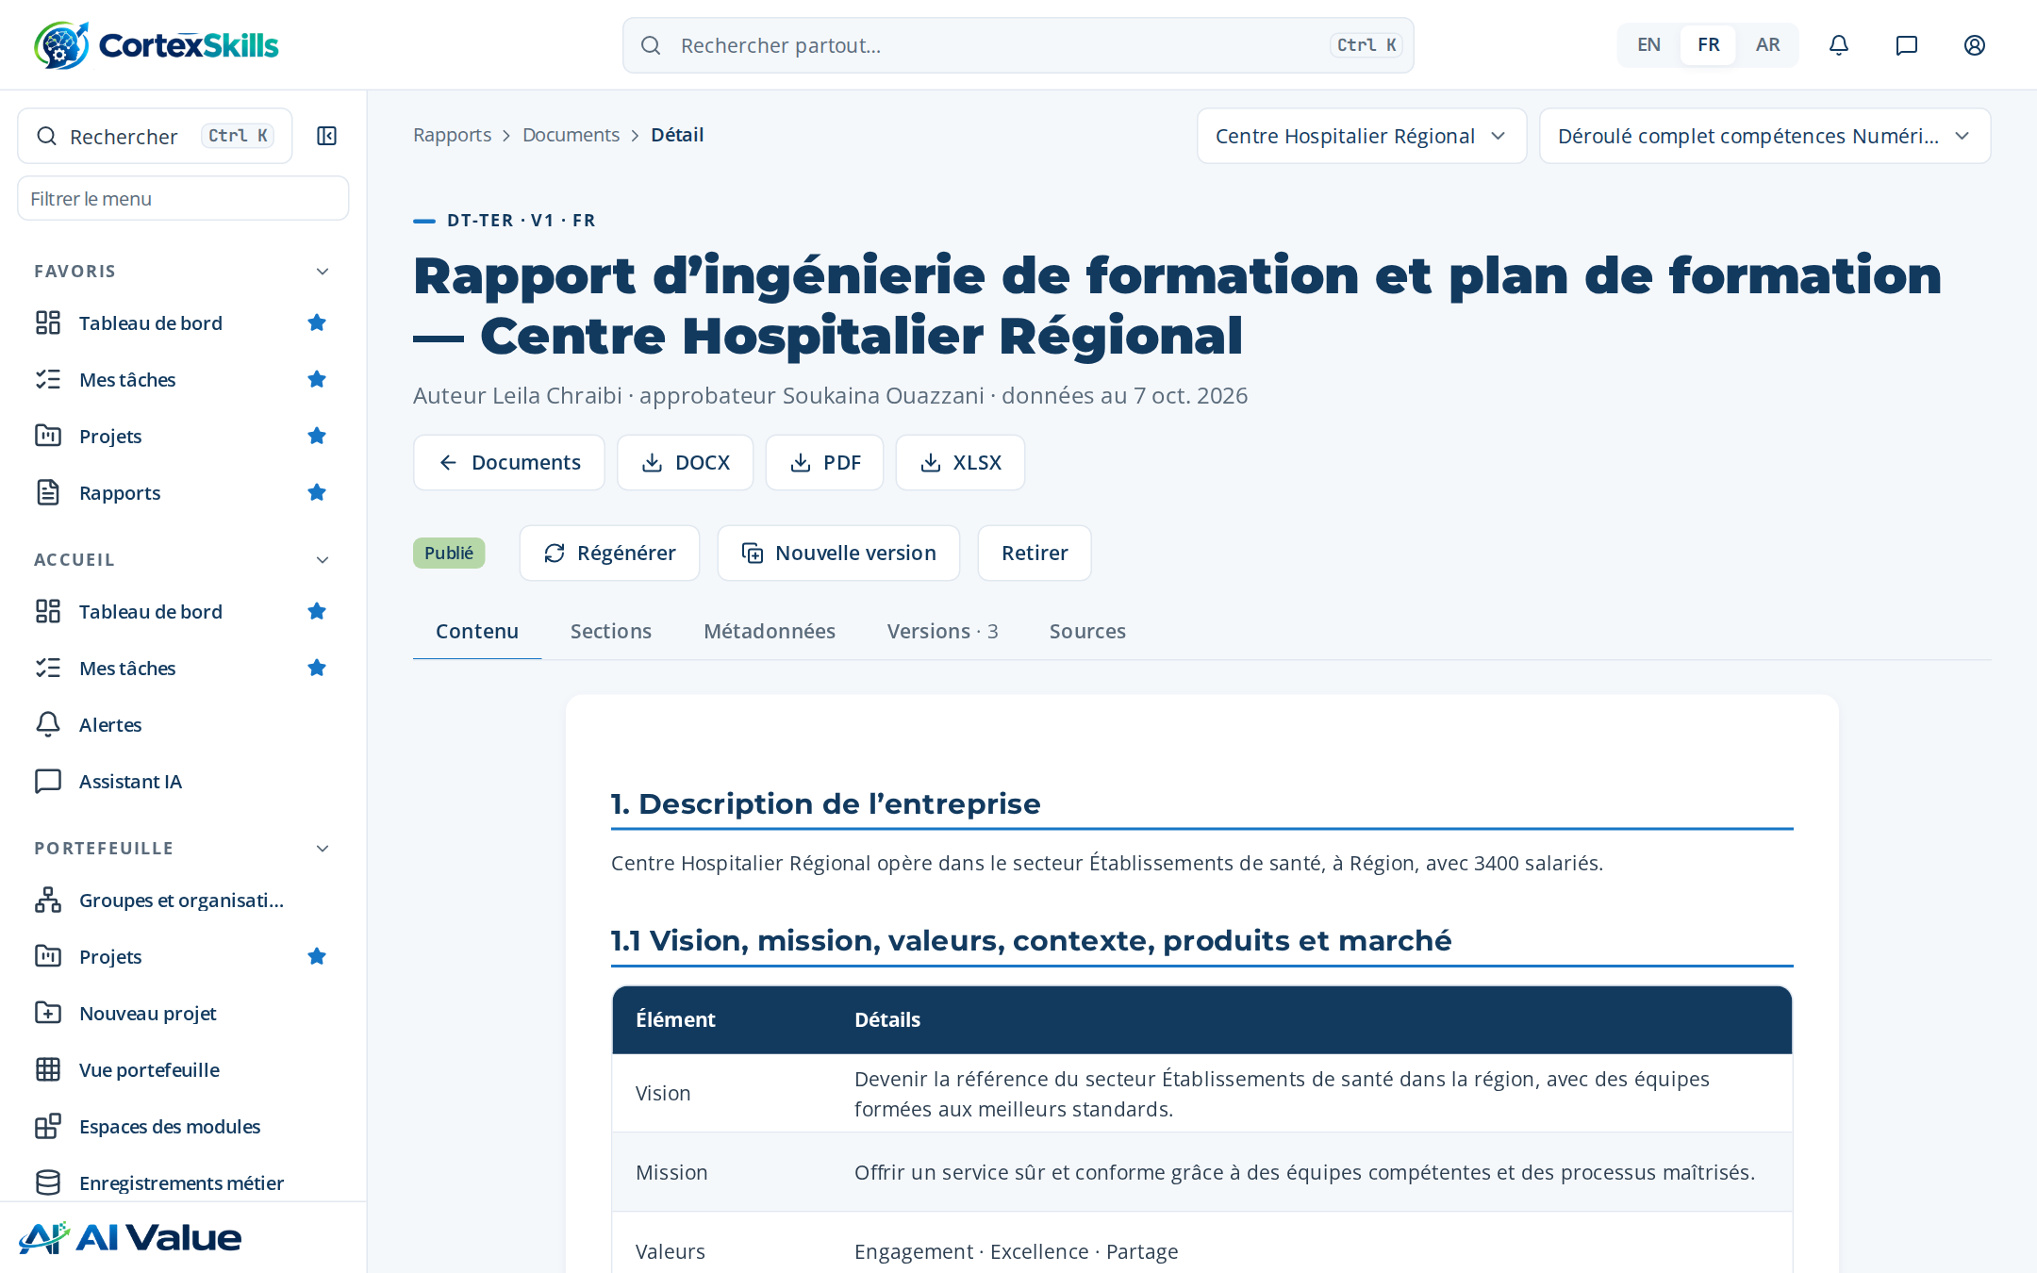
STRUCTURE DU RAPPORT
Rapport d’ingénierie de formation et plan de formation
Version 1 · auteur Leila Chraibi · approuvé par Soukaina Ouazzani
Chapitre | Sections
1. Description de l’entreprise | 14
2. Le plan de formation précédent | 2
3. Les besoins en compétences | 50
4. Perspectives | 3
5. Le plan de formation priorisé | 23
6. Risques, contrôles et indicateurs | 2
7. Annexes — formulaires d’entretien | 38
Plus l’identification, les sources de données et l’approbation.
Le rapport dans l’éditeur de documents.
Rapport d’ingénierie de formation · Données de démonstration — organisation fictive
32

Slide 33
ORIENTATIONS STRATÉGIQUES ET RH
Besoins liés à la stratégie et aux orientations RH
Axes prioritaires cités par la direction générale: Leadership et performance · Triage IA et aide à la décision clinique · Conformité ISO 7101 · Tableaux de bord
ID | Objectif | Échéance
SO-1 | Adopter Triage IA et aide à la décision clinique dans Soins cliniques et infirmiers d'ici fin 2027 | 2027-12-31
SO-2 | Zéro écart majeur aux audits ISO 7101 | 2026-12-31
Orientations RH
Gestion du changement
• Mettre à jour les fiches de poste, les objectifs individuels et l’évaluation annuelle ; construire les chemins de carrière.
1) Concentration et priorisation · 2) Être optimiste et positif · 3) Être persévérant et assurer le suivi par de courtes répétitions quotidiennes · Patience · Donner l’exemple · Progressivité.
Source : RIF sections 3.1, 3.5 et 3.6.
Rapport d’ingénierie de formation · Données de démonstration — organisation fictive
33

Slide 34
PERSPECTIVES ET FEUILLE DE ROUTE
Quatre initiatives déployées en trois vagues
Les perspectives tiennent compte des orientations stratégiques, du SWOT et des axes d’amélioration, des orientations GRH et des recommandations exprimées lors des rencon…
Vague 1
Vague 2
Vague 3
• Triage IA et aide à la décision clinique — impact 5
• Littératie en IA pour tous — impact 5
• Assistance IA en imagerie médicale — impact 4
• Planification IA des lits et des effectifs — impact 3
# | Axe d’amélioration | Réalisé | Vague
1 | Triage IA et aide à la décision clinique | 60% | 1
2 | Assistance IA en imagerie médicale | 65% | 2
3 | Planification IA des lits et des effectifs | 70% | 3
4 | Littératie en IA pour tous | 75% | 1
Source : RIF chapitre 4 et section 4.1.
Rapport d’ingénierie de formation · Données de démonstration — organisation fictive
34

Slide 35
AXES D’AMÉLIORATION
Chaque axe classé, avec son avancement
Axes d’amélioration issus des SWOT et suivis dans la feuille de route
Initiative de la feuille de route | Vague
Triage IA et aide à la décision clinique | 1
Littératie en IA pour tous | 1
Assistance IA en imagerie médicale | 2
Planification IA des lits et des effectifs | 3
Avancement moyen 68 % : les axes de la vague 1 sont déployés, les autres sont portés par les vagues 2 et 3.
Avancement de chaque axe d’amélioration, par rang de priorité.
Rapport d’ingénierie de formation · Données de démonstration — organisation fictive
35

Slide 36
RISQUES ET CONTRÔLES
Chaque risque réduit par des contrôles nommés
ID | Risque ou opportunité | Catégorie | Inhérent | Résiduel | Contrôles
RISK-014 | Faible adoption par les apprenants et utilisateurs | Adoption | 16 | 8 | CTRL-081
RISK-017 | Savoirs critiques perdus au départ d'un expert | Opérationnel | 16 | 8 | CTRL-070; CTRL-082
RISK-001 | Accès non autorisé aux données du locataire | Sécurité | 20 | 6 | CTRL-001; CTRL-002; CTRL-048; CTRL-011
RISK-005 | Plan de formation non aligné sur la stratégie | Stratégique | 16 | 6 | CTRL-049; CTRL-057; CTRL-076
RISK-006 | Données de compétences inexactes conduisant à de mauvais besoins | Qualité des données | 15 | 6 | CTRL-064; CTRL-045
RISK-030 | Les fiches de poste s'écartent de la réalité | Organisationnel | 12 | 6 | CTRL-066
RISK-007 | Contenu IA non vérifié dans le rapport d'ingénierie de formation | AI | 16 | 5 | CTRL-041; CTRL-056
RISK-009 | Certification obligatoire expirée | Conformité | 20 | 5 | CTRL-053; CTRL-054
RISK-031 | Le déploiement d'un site s'écarte du plan groupe | Opérationnel | 12 | 5 | CTRL-071
9 premiers risques sur 35 par score résiduel (RIF chapitre 6).
Rapport d’ingénierie de formation · Données de démonstration — organisation fictive
36

Slide 37
INDICATEURS DU PROJET
Indicateurs suivis chaque mois pendant le déroulé
ID | Indicateur | Cible | Dernière valeur | Statut
KPI-003 | Taux d'écarts critiques | ≤ 10 % | 2026-10: 8.2 | Vert
KPI-004 | Délai de production du rapport d'ingénierie de formation | ≤ 30 jours | 2026-10: 24.6 | Vert
KPI-005 | Délai d'approbation de la conception | ≤ 20 jours | 2026-10: 16.4 | Vert
KPI-007 | Délai de publication des contenus | ≤ 15 jours | 2026-10: 12.3 | Vert
KPI-008 | Taux de remplissage des sessions | ≥ 85 % | 2026-10: 91.8 | Vert
KPI-009 | Taux de réalisation du plan | ≥ 90 % | 2026-10: 97.2 | Vert
KPI-010 | Taux d'achèvement des apprenants | ≥ 80 % | 2026-10: 86.4 | Vert
KPI-012 | Satisfaction moyenne de niveau 1 | ≥ 4,2 | 2026-10: 4.5 | Vert
KPI-013 | Taux de progression des compétences | ≥ 70 % | 2026-10: 75.6 | Vert
KPI-015 | Taux de correction des dossiers de formation | ≤ 1 % | 2026-10: 0.82 | Vert
10 des 61 indicateurs de la section 6.1 du RIF.
Rapport d’ingénierie de formation · Données de démonstration — organisation fictive
37

Slide 38
04
Plan de formation
Le plan 2026 comprend 2 programmes et 6 formations, soit 12 jours par groupe au total et 44 journées-groupes à réaliser, pour un budget de …

Slide 39
PLAN PRIORISÉ
Six thèmes classés par impact et urgence
Plan 2026 — statut Verrouillé — budget 1 260 000.
# | Thème | Jours | Groupes | Budget
1 | Triage IA et aide à la décision clinique | 3 | 6 | 360 000
2 | Assistance IA en imagerie médicale | 2 | 4 | 300 000
3 | Planification IA des lits et des effectifs | 2.5 | 3 | 240 000
4 | Littératie en IA pour tous | 1.5 | 3 | 180 000
5 | Prompting et IA générative au travail | 1 | 2 | 120 000
6 | IA responsable et protection des données | 2 | 2 | 60 000
Budget par thème.
Plan de formation · Données de démonstration — organisation fictive
39

Slide 40
PROGRAMMES ET FORMATIONS
Deux programmes, six formations, des prérequis clairs
Code | Programme | Axe stratégique | Formations
PRG-1 | Compétences IA pour Soins cliniques et infirmiers | Exécution de la fonction cœur | TR-AI-01, TR-AI-02, TR-AI-03
PRG-2 | Fondamentaux IA pour tous | Leadership, performance et usage responsable | TR-AI-04, TR-AI-05, TR-AI-06
ID | Formation | Niveau | Durée | Prérequis
TR-AI-01 | Triage IA et aide à la décision clinique | Intermédiaire | 3 jour(s) | Culture numérique de base ; la formation Fondamentaux est recommandée
TR-AI-02 | Assistance IA en imagerie médicale | Intermédiaire | 2 jour(s) | Culture numérique de base ; la formation Fondamentaux est recommandée
TR-AI-03 | Planification IA des lits et des effectifs | Avancé | 2.5 jour(s) | TR-AI-01 ou expérience équivalente
TR-AI-04 | Littératie en IA pour tous | Fondamentaux | 1.5 jour(s) | Aucun — ouvert à tous
TR-AI-05 | Prompting et IA générative au travail | Fondamentaux | 1 jour(s) | Aucun — ouvert à tous
TR-AI-06 | IA responsable et protection des données | Intermédiaire | 2 jour(s) | Culture numérique de base ; la formation Fondamentaux est recommandée
Source : Plan de formation « Programmes » et RIF section 5.1.
Plan de formation · Données de démonstration — organisation fictive
40

Slide 41
FICHE DE FORMATION
TR-AI-01 — Triage IA et aide à la décision clinique
Niveau Intermédiaire · 3 jour(s) · programme PRG-1
Objectifs pédagogiques
Prérequis
• Expliquer les concepts clés de Triage IA et aide à la décision clinique et leur application à Soins cliniques et infirmiers
• Appliquer les méthodes et outils de Triage IA et aide à la décision clinique à un cas réel de Centre Hospitalier Régional
• Planifier le déploiement de Triage IA et aide à la décision clinique avec ses indicateurs et contrôles (ISO 7101)
Culture numérique de base ; la formation Fondamentaux est recommandée
Modalités
M1 Triage IA et aide à la décision clinique · E-learning · 2 h
M3 Triage IA et aide à la décision clinique · Classe virtuelle · 3.5 h
Plan de formation · Données de démonstration — organisation fictive
41

Slide 42
PROGRAMME DÉTAILLÉ
Triage IA et aide à la décision clinique — demi-journée par demi-journée
22 activités sur 3 jour(s) : exposés, quiz et ateliers sur les cas propres à l’hôpital.
Jour 1 — matin
Jour 1 — après-midi
Jour 2 — matin
Lecture · Fondamentaux de Triage IA et aide à la décision clinique : co… (75 min)
Lecture · Pourquoi Triage IA et aide à la décision clinique compte pour… (45 min)
Quiz — concepts clés de Triage IA et aide à la décision clini… (20 min)
Workshop · Atelier — cartographier les pratiques actuelles de Soins clin… (75 min)
Lecture · Méthodes et outils de Triage IA et aide à la décision clinique (75 min)
Lecture · Exemple commenté du secteur Établissements de santé (40 min)
Quiz — choisir la bonne méthode (20 min)
Workshop · Atelier — appliquer la méthode à un cas réel de Centre Hospit… (80 min)
Lecture · Gouvernance, risques et exigences ISO 7101 (60 min)
Lecture · Données, qualité et preuves à conserver (45 min)
Quiz — scénarios de conformité et de risque (20 min)
Workshop · Atelier — construire la check-list de contrôle de votre proce… (80 min)
Jour 2 — après-midi
Jour 3 — matin
Jour 3 — après-midi
Lecture · Déployer Triage IA et aide à la décision clinique : rôles, ch… (60 min)
Lecture · Indicateurs pour mesurer les résultats (45 min)
Quiz — cas d’adoption et d’indicateurs (20 min)
Workshop · Atelier — concevoir le tableau de bord d’indicateurs de votre… (80 min)
Lecture · Pratiques avancées et retours d’expérience en Soins cliniques… (75 min)
Quiz — cas avancés (25 min)
Workshop · Atelier — résoudre un scénario d’incident critique (100 min)
Lecture · Transfert en situation de travail : le plan 30-60-90 jours (60 min)
Quiz · Évaluation finale (niveau 2 de Kirkpatrick) (30 min)
Workshop · Atelier — plan d’action individuel et revue entre pairs (90 min)
Plan de formation · Données de démonstration — organisation fictive
42

Slide 43

VALEUR POUR CHAQUE PERSONA
Pourquoi chaque public doit suivre la formation
Formation TR-AI-01 — comportements, irritants et attentes de chaque persona
Sponsor exécutif — Directeur général
Manager — directeur, responsable, pilote de processus
Membre de l’équipe — Soins cliniques et infirmiers
Décide sur des faits présentés en comités courts ; délègue l’exécution à l’équipe de management ; suit quelques indicateurs.
Dépenses de formation sans lien visible avec les objectifs stratégiques ; résultats du plan précédent difficiles à prouver ; audits ISO 7101 qui révèlent des écarts de compétences.
Un plan priorisé au service de la stratégie, un retour mesurable, et une équipe de management capable de conduire le changement.
Arbitre entre opérations quotidiennes et projets d’amélioration ; préfère des formats pratiques et courts ; s’appuie sur des personnes clés de l’équipe.
Équipe absente du poste pendant des formations longues ; écarts de compétences sur les activités critiques de Soins cliniques et infirmiers ; processus non documentés ou sans pilote.
Des formations qui règlent les vrais problèmes de la fonction, appliquées dès la semaine suivante, avec des indicateurs que le manager peut suivre.
Apprend en faisant et auprès des pairs ; utilise plus le téléphone que l’ordinateur ; veut savoir ce qui change au quotidien.
Nouveaux outils introduits sans explication ; formations théoriques éloignées des tâches ; peur de se tromper avec Triage IA et aide à la décision clinique.
Des compétences pratiques reconnues par une attestation, moins de reprises, et un parcours clair vers le poste suivant.
Plan de formation · Données de démonstration — organisation fictive
43

Slide 44
FICHE DE FORMATION
TR-AI-02 — Assistance IA en imagerie médicale
Niveau Intermédiaire · 2 jour(s) · programme PRG-1 · 4 demi-journées, 15 activités, 14 h
Objectifs pédagogiques
Déroulé par demi-journée
• Expliquer les concepts clés de Assistance IA en imagerie médicale et leur application à Soins cliniques et infirmiers
• Appliquer les méthodes et outils de Assistance IA en imagerie médicale à un cas réel de Centre Hospitalier Régional
• Planifier le déploiement de Assistance IA en imagerie médicale avec ses indicateurs et contrôles (ISO 7101)
Demi-journée | Activités | min
Jour 1 — matin | Fondamentaux de Assistance IA en imagerie médicale : concepts clés et vocabulaire · Pourquoi Assistance IA en imagerie … | 215
Jour 1 — après-midi | Méthodes et outils de Assistance IA en imagerie médicale · Exemple commenté du secteur Établissements de santé · Quiz —… | 215
Jour 2 — matin | Gouvernance, risques et exigences ISO 7101 · Données, qualité et preuves à conserver · Quiz — scénarios de conformité e… | 205
Jour 2 — après-midi | Transfert en situation de travail : le plan 30-60-90 jours · Évaluation finale (niveau 2 de Kirkpatrick) · Atelier — pl… | 180
Prérequis et types d’activités
Culture numérique de base ; la formation Fondamentaux est recommandée
Lecture: 7 · Quiz: 4 · Workshop: 4
Personas : Sponsor exécutif — Directeur général · Manager — directeur, responsable, pilote de processus · Membre de l’équipe — Soins cliniques et infirmiers
Plan de formation · Données de démonstration — organisation fictive
44

Slide 45
FICHE DE FORMATION
TR-AI-03 — Planification IA des lits et des effectifs
Niveau Avancé · 2.5 jour(s) · programme PRG-1 · 5 demi-journées, 19 activités, 17 h
Objectifs pédagogiques
Déroulé par demi-journée
• Expliquer les concepts clés de Planification IA des lits et des effectifs et leur application à Soins cliniques et infirmiers
• Appliquer les méthodes et outils de Planification IA des lits et des effectifs à un cas réel de Centre Hospitalier Régional
• Planifier le déploiement de Planification IA des lits et des effectifs avec ses indicateurs et contrôles (ISO 7101)
Demi-journée | Activités | min
Jour 1 — matin | Fondamentaux de Planification IA des lits et des effectifs : concepts clés et vocabulaire · Pourquoi Planification IA d… | 215
Jour 1 — après-midi | Méthodes et outils de Planification IA des lits et des effectifs · Exemple commenté du secteur Établissements de santé … | 215
Jour 2 — matin | Gouvernance, risques et exigences ISO 7101 · Données, qualité et preuves à conserver · Quiz — scénarios de conformité e… | 205
Jour 2 — après-midi | Déployer Planification IA des lits et des effectifs : rôles, changement et adoption · Indicateurs pour mesurer les résu… | 205
Jour 3 — matin | Transfert en situation de travail : le plan 30-60-90 jours · Évaluation finale (niveau 2 de Kirkpatrick) · Atelier — pl… | 180
Prérequis et types d’activités
TR-AI-01 ou expérience équivalente
Lecture: 9 · Quiz: 5 · Workshop: 5
Personas : Sponsor exécutif — Directeur général · Manager — directeur, responsable, pilote de processus · Membre de l’équipe — Soins cliniques et infirmiers
Plan de formation · Données de démonstration — organisation fictive
45

Slide 46
FICHE DE FORMATION
TR-AI-04 — Littératie en IA pour tous
Niveau Fondamentaux · 1.5 jour(s) · programme PRG-2 · 3 demi-journées, 11 activités, 10 h
Objectifs pédagogiques
Déroulé par demi-journée
• Expliquer les concepts clés de Littératie en IA pour tous et leur application à Soins cliniques et infirmiers
• Appliquer les méthodes et outils de Littératie en IA pour tous à un cas réel de Centre Hospitalier Régional
• Planifier le déploiement de Littératie en IA pour tous avec ses indicateurs et contrôles (ISO 7101)
Demi-journée | Activités | min
Jour 1 — matin | Fondamentaux de Littératie en IA pour tous : concepts clés et vocabulaire · Pourquoi Littératie en IA pour tous compte … | 215
Jour 1 — après-midi | Méthodes et outils de Littératie en IA pour tous · Exemple commenté du secteur Établissements de santé · Quiz — choisir… | 215
Jour 2 — matin | Transfert en situation de travail : le plan 30-60-90 jours · Évaluation finale (niveau 2 de Kirkpatrick) · Atelier — pl… | 180
Prérequis et types d’activités
Aucun — ouvert à tous
Lecture: 5 · Quiz: 3 · Workshop: 3
Personas : Sponsor exécutif — Directeur général · Manager — directeur, responsable, pilote de processus · Membre de l’équipe — Soins cliniques et infirmiers
Plan de formation · Données de démonstration — organisation fictive
46

Slide 47
FICHE DE FORMATION
TR-AI-05 — Prompting et IA générative au travail
Niveau Fondamentaux · 1 jour(s) · programme PRG-2 · 2 demi-journées, 7 activités, 7 h
Objectifs pédagogiques
Déroulé par demi-journée
• Expliquer les concepts clés de Prompting et IA générative au travail et leur application à Soins cliniques et infirmiers
• Appliquer les méthodes et outils de Prompting et IA générative au travail à un cas réel de Centre Hospitalier Régional
• Planifier le déploiement de Prompting et IA générative au travail avec ses indicateurs et contrôles (ISO 7101)
Demi-journée | Activités | min
Jour 1 — matin | Fondamentaux de Prompting et IA générative au travail : concepts clés et vocabulaire · Pourquoi Prompting et IA générat… | 215
Jour 1 — après-midi | Transfert en situation de travail : le plan 30-60-90 jours · Évaluation finale (niveau 2 de Kirkpatrick) · Atelier — pl… | 180
Prérequis et types d’activités
Aucun — ouvert à tous
Lecture: 3 · Quiz: 2 · Workshop: 2
Personas : Sponsor exécutif — Directeur général · Manager — directeur, responsable, pilote de processus · Membre de l’équipe — Soins cliniques et infirmiers
Plan de formation · Données de démonstration — organisation fictive
47

Slide 48
FICHE DE FORMATION
TR-AI-06 — IA responsable et protection des données
Niveau Intermédiaire · 2 jour(s) · programme PRG-2 · 4 demi-journées, 15 activités, 14 h
Objectifs pédagogiques
Déroulé par demi-journée
• Expliquer les concepts clés de IA responsable et protection des données et leur application à Soins cliniques et infirmiers
• Appliquer les méthodes et outils de IA responsable et protection des données à un cas réel de Centre Hospitalier Régional
• Planifier le déploiement de IA responsable et protection des données avec ses indicateurs et contrôles (ISO 7101)
Demi-journée | Activités | min
Jour 1 — matin | Fondamentaux de IA responsable et protection des données : concepts clés et vocabulaire · Pourquoi IA responsable et pr… | 215
Jour 1 — après-midi | Méthodes et outils de IA responsable et protection des données · Exemple commenté du secteur Établissements de santé · … | 215
Jour 2 — matin | Gouvernance, risques et exigences ISO 7101 · Données, qualité et preuves à conserver · Quiz — scénarios de conformité e… | 205
Jour 2 — après-midi | Transfert en situation de travail : le plan 30-60-90 jours · Évaluation finale (niveau 2 de Kirkpatrick) · Atelier — pl… | 180
Prérequis et types d’activités
Culture numérique de base ; la formation Fondamentaux est recommandée
Lecture: 7 · Quiz: 4 · Workshop: 4
Personas : Sponsor exécutif — Directeur général · Manager — directeur, responsable, pilote de processus · Membre de l’équipe — Soins cliniques et infirmiers
Plan de formation · Données de démonstration — organisation fictive
48

Slide 49
INGÉNIERIE PÉDAGOGIQUE
Parcours, modules et ressources pédagogiques
Parcours | Jours | Module | Modalité | Heures | Conception
Triage IA et aide à la décision clinique | 3 | M1 Triage IA et aide à la décision clinique | E-learning | 2 | Approuvé
 |  | M3 Triage IA et aide à la décision clinique | Classe virtuelle | 3.5 | Approuvé
Assistance IA en imagerie médicale | 2 | M2 Assistance IA en imagerie médicale | Présentiel | 7 | Approuvé
 |  | M4 Assistance IA en imagerie médicale | Présentiel | 7 | Approuvé
Ressource | Format | Taille (Mo) | Date de revue | Statut | Langue
Support M1 | SCORM | 42 | 2027-08-03 | Publié | EN
Support M2 | Video | 180 | 2027-04-05 | Publié | FR
Support M3 | PDF | 3.2 | 2026-12-06 | Publié | AR
Support M4 | Capsule | 12 | 2026-08-08 | Publié | FR
Source : RIF sections 5.3 et 5.4.
Plan de formation · Données de démonstration — organisation fictive
49

Slide 50
BUDGET
Alloué, engagé, consommé et remboursements attendus
Alloué 1 260 000, engagé 1 260 000 (100 %), réalisé 1 192 662 (95 % du prévu) ; remboursements attendus 352 800.
Ligne | Réel | Rembours.
Triage IA et aide à la décisi… | 347 127 | 100 800
Assistance IA en imagerie méd… | 266 091 | 84 000
Planification IA des lits et … | 243 800 | 67 200
Littératie en IA pour tous | 156 192 | 50 400
Prompting et IA générative au… | 118 913 | 33 600
IA responsable et protection … | 60 539 | 16 800
Total | 1 192 662 | 352 800
Prestataire | Agrément jusqu’au | /5
Atlas Formation Conseil | 2027-04-25 | 4.2
Maghreb Learning Partners | 2027-08-03 | 3.8
Alloué (gris) et réel (azur) par formation (RIF 5.7).
Plan de formation · Données de démonstration — organisation fictive
50

Slide 51
05
Déploiement, évaluation et audit
Sessions, niveaux de Kirkpatrick, ROI, audit interne et retours d’expérience

Slide 52

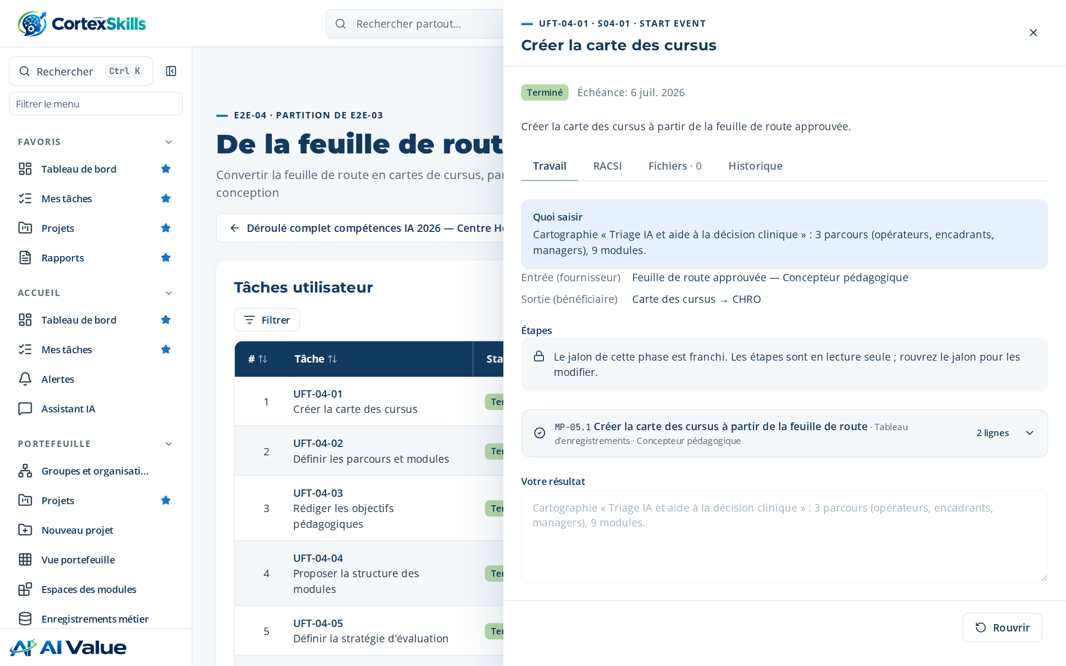
SESSIONS ET PRÉSENCE
Quatre sessions réalisées avec leurs inscriptions
Session | Date | Capacité | Formateur | Inscrits
S-01 Triage IA et aide à la décision clin… | 2026-07-19 | 12 | Rachid Benjelloun | 3
S-02 Assistance IA en imagerie médicale | 2026-07-26 | 12 | Rachid Benjelloun | 3
S-03 Triage IA et aide à la décision clin… | 2026-08-02 | 12 | Rachid Benjelloun | 3
S-04 Assistance IA en imagerie médicale | 2026-08-09 | 12 | Rachid Benjelloun | 3
10 / 12
apprenants présents à leur session
10 / 12
inscriptions achevées
Une tâche du processus de déploiement avec ses étapes typées.
Déploiement, évaluation et audit · Données de démonstration — organisation fictive
52

Slide 53



ÉVALUATION
Résultats mesurés sur trois niveaux de Kirkpatrick
86 %
93 %
84 %
1 — Réaction
2 — Apprentissage
3 — Comportement
Niveau | Ce qui est mesuré | Quand | Instrument | Résultats
1 — Réaction | Satisfaction et utilité perçue | Fin de chaque session | Questionnaire de satisfaction | 2 × 86 %
2 — Apprentissage | Connaissances et compétences acquises | Fin de la formation | Test avant/après, étude de cas | 2 × 93 %
3 — Comportement | Mise en œuvre au poste de travail | Trois mois après | Grille d’observation du manager | 2 × 84 %
4 — Résultats | Effet sur les indicateurs de la fonction | Six à douze mois après | Indicateurs de la fonction (KPI) | —
Certifications (RIF 5.10) : 4 valides, 1 à échéance proche, 1 expirée — l’expirée déclenche une alerte et une session de renouvellement.
Déploiement, évaluation et audit · Données de démonstration — organisation fictive
53

Slide 54
RÉSULTATS D’ÉVALUATION
Chaque évaluation enregistrée avec son score
6 évaluations reliées aux inscriptions des sessions (E2E-07)
Évaluation | Niveau | Score
Kirkpatrick niveau 1 | 1 | 93 %
Kirkpatrick niveau 1 | 1 | 79 %
Kirkpatrick niveau 2 | 2 | 93 %
Kirkpatrick niveau 2 | 2 | 92 %
Kirkpatrick niveau 3 | 3 | 76 %
Kirkpatrick niveau 3 | 3 | 92 %
Score moyen par niveau de Kirkpatrick.
Déploiement, évaluation et audit · Données de démonstration — organisation fictive
54

Slide 55


CERTIFICATIONS
Certifications suivies, renouvellements planifiés avant échéance
Exigences réglementaires et d’accréditation par agent (E2E-09)
4
1
1
certifications valides
à échéance sous 90 jours : session de renouvellement planifiée
expirée(s) : alerte envoyée au manager
Certification | Exigence | Valide jusqu’au | Statut
Sensibilisation ISO 7101 | ISO 7101 | 2026-08-18 | Valide
Sensibilisation ISO 7101 | ISO 7101 | 2026-11-16 | Expirée
Sensibilisation ISO 7101 | ISO 7101 | 2027-02-14 | Valide
Sensibilisation ISO 7101 | ISO 7101 | 2027-05-15 | Expire bientôt
Sensibilisation ISO 7101 | ISO 7101 | 2027-08-13 | Valide
Sensibilisation ISO 7101 | ISO 7101 | 2027-11-11 | Valide
Déploiement, évaluation et audit · Données de démonstration — organisation fictive
55

Slide 56


ROI ET IMPACT MÉTIER
ROI de Phillips et indicateurs de l’étude ROI
Rapport de ROI et d’impact métier — Centre Hospitalier Régional
108
4.5
75.6
4.1
ROI de la formation
Satisfaction moyenne de niveau 1
Taux de progression des compétences
Écart d'exécution budgétaire
ID | Indicateur | Formule | Cible | Dernière valeur | Statut
KPI-037 | ROI de la formation | (Bénéfices nets du programme / coûts du programme) x 100 (Phillips) | ≥ 100 % | 108 (2026-10) | Vert
KPI-012 | Satisfaction moyenne de niveau 1 | Score moyen de réaction sur les sessions clôturées (1-5) | ≥ 4,2 | 4.5 (2026-10) | Vert
KPI-013 | Taux de progression des compétences | Apprenants gagnant au moins un niveau en 6 mois / apprenants formés x… | ≥ 70 % | 75.6 (2026-10) | Vert
KPI-022 | Écart d'exécution budgétaire | |Réel - alloué| / alloué x 100 | ≤ 5 % | 4.1 (2026-10) | Vert
KPI-023 | Taux de recouvrement des remboursements OFPPT | Remboursements reçus / remboursements prévus x 100 | ≥ 90 % | 97.2 (2026-10) | Vert
Source : rapport ROI et impact métier (DT-E2E-08), section indicateurs.
Déploiement, évaluation et audit · Données de démonstration — organisation fictive
56

Slide 57
AUDIT INTERNE
Rapport d’audit — Centre Hospitalier Régional
Conforme avec une non-conformité mineure à corriger sous 60 jours.
ID | Niveau | Exigence | Constat
F-1 | Non-conformité mineure | ISO 7101 7.2 | Deux formateurs n’ont pas de preuve de compétence au dossier.
F-2 | Observation | ISO 7101 9.1 | Les évaluations de niveau 3 sont prévues mais pas encore planifiées.
F-3 | Piste d’amélioration | ISO 7101 7.1.6 | Capitaliser les retours d’expérience à la fin de chaque session.
F-4 | Point fort | ISO 7101 7.2 | Analyse des besoins entièrement tracée depuis les objectifs stratégiques.
Constats par niveau.
Points forts: Analyse des besoins claire ; forte implication du management ; feuilles de présence complètes.
Suivi: Vérification de l’action corrective au prochain comité de pilotage.
Déploiement, évaluation et audit · Données de démonstration — organisation fictive
57

Slide 58
PLAN D’ACTIONS
Des actions correctives portées, datées et évaluées
Actions issues de l’audit et des indicateurs, chacune avec un porteur et un évaluateur (gouvernance)
Action | Échéance | Statut
Mettre à jour 11 fiches de poste obsolètes | 2026-07-09 | Ouverte
Contractualiser un second prestataire de formation | 2026-06-09 | Terminée
Comment les actions sont gouvernées
Un porteur réalise l’action, une autre personne en évalue l’efficacité.
Une action en retard déclenche une alerte au porteur et au chef de projet.
La clôture exige l’évaluation : le constat d’audit n’est clos qu’ensuite.
Déploiement, évaluation et audit · Données de démonstration — organisation fictive
58

Slide 59



RETOUR D’EXPÉRIENCE
REX — Triage IA et aide à la décision clinique
Ce qui a bien fonctionné
Ce qui n’a pas fonctionné
Cause racine
Ce que nous ferons la prochaine fois
Le registre des parties prenantes et la diffusion multicanale ont fait progresser le taux de réponse.
Les éléments SWOT d'une fonction sont arrivés en retard.
Aucun suppléant désigné pour le responsable de fonction.
Désigner un suppléant pour chaque responsable de fonction dès le lancement.
Déploiement, évaluation et audit · Données de démonstration — organisation fictive
59

Slide 60
06
Documents produits
37 documents publiés en français, chacun relié à ses données

Slide 61
DOCUMENTS PRODUITS
Chaque processus de bout en bout laisse son document
Tous publiés, versionnés et approuvés par une seconde personne — 1 105 pages.
Code | Document | Pages
DT-E2E-01 | Plan annuel de formation et budget | 29
DT-E2E-02 | Diagnostic des écarts de compétences | 24
DT-E2E-03 | Rapport des besoins de formation et feuille de route | 30
DT-E2E-04 | Dossier de conception pédagogique | 26
DT-E2E-05 | Rapport de réalisation des formations | 30
DT-E2E-06 | Rapport d’engagement des apprenants | 30
DT-E2E-07 | Rapport d’évaluation des formations | 24
DT-E2E-08 | Rapport de ROI et d’impact métier | 24
DT-E2E-09 | Registre de conformité et des certifications | 23
DT-E2E-10 | Mobilité interne et parcours de carrière | 26
Code | Document | Pages
DT-E2E-11 | Dossier du programme d’intégration | 22
DT-E2E-12 | Capitalisation et transfert des connaissances | 23
DT-E2E-13 | Catalogue et cycle de vie des contenus | 24
DT-E2E-14 | Rapport de formation de l’entreprise étendue | 23
DT-E2E-15 | Gouvernance des données, de l’IA et des intégrations | 24
DT-E2E-16 | Dossier de gestion des prestataires | 22
DT-E2E-17 | Plan de conduite du changement et d’adoption | 23
DT-E2E-18 | Rapport qualité, risques et amélioration | 31
DT-E2E-19 | Rapport de clôture de mission de conseil | 26
DT-E2E-20 | Rapport de diagnostic multi-axes et de maturité | 27
Documents produits · Données de démonstration — organisation fictive
61

Slide 62
DOCUMENTS PRODUITS
Documents produits (suite)
Code | Document | Pages
DT-E2E-21 | Évaluation de l’impact du plan précédent | 26
DT-E2E-22 | Plan de déploiement multi-sites | 24
DT-E2E-23 | Dossier de soumission réglementaire | 22
DT-E2E-24 | Note de veille concurrentielle | 23
DT-E2E-25 | Architecture des emplois et cartographie des compétences | 23
DT-E2E-26 | Gestion prévisionnelle des emplois et compétences (GPEC) | 25
DT-E2E-27 | Consolidation des demandes de formation | 22
DT-E2E-28 | Évaluation des performances et tableau RAG | 22
DT-E2E-29 | SWOT fonctionnel et axes d’amélioration | 23
DT-E2E-30 | Plan de ressources priorisé | 25
Code | Document | Pages
DT-E2E-31 | Feuille de route post-mission | 24
DT-E2E-32 | Cahier des charges et registre des parties prenantes | 33
DT-E2E-33 | Rapport de campagne de questionnaires | 30
DT-TER | Rapport d’ingénierie de formation et plan de formation | 210
DT-PLAN | Plan de formation avec programmes détaillés | 36
DT-AUDIT | Rapport d’audit | 5
DT-MASTER | Liste maîtresse des informations documentées | 21
Documents produits · Données de démonstration — organisation fictive
62

Slide 63



DANS L’APPLICATION
Comment les équipes ont saisi et gouverné les données
CortexSkills 1.11 — SRS Standard Application v1.8
Formulaires d’étape typés
Saisie plein écran
Coller depuis Excel ou Word
Chaque étape demande ce qu’elle produit : enregistrements, matrices, décisions ; chaque ligne est enregistrée, avec annulation.
Tout tableau s’ouvre en plein écran avec zoom (50–200 %), ajout, enregistrement et retour à la même ligne.
Les listes d’agents ou de formations se collent en une fois, vérifiées cellule par cellule, enregistrées et annulables en une opération.
Montants avec leur devise
Publication à deux personnes
Piste d’audit
Les budgets portent leur devise ; un total ne mélange jamais des devises sans taux et date indiqués.
Un document n’est publié qu’après l’approbation d’une seconde personne ; chaque version est conservée.
Chaque modification, collage et approbation est enregistré avec son auteur, sa date et sa justification.
Documents produits · Données de démonstration — organisation fictive
63

Slide 64
TRAÇABILITÉ
Chaque chiffre du rapport provient d’un enregistrement
Chaque tableau de ce document provient des enregistrements de l’application ; données au 07/10/2026 15:28:07.
Source | Enreg. | Processus | Dernière modif.
Réponses aux questionnaires | 32 | MP-54 | —
Stakeholder | 40 | MP-53 | 2026-10-07
ScopeCriterion | 17 | MP-52 | 2026-10-07
SkillAssessment | 12 | MP-16 | 2026-10-07
SkillGap | 8 | MP-16 | 2026-10-07
TrainingNeed | 10 | MP-03 | 2026-10-07
RoadmapInitiative | 4 | MP-04 | 2026-10-07
WbsNode | 3 | MP-49 | 2026-10-07
Session | 4 | MP-05 | 2026-10-07
TrainingPlan | 1 | MP-49 | 2026-10-07
Employee | 16 | MP-16 | 2026-10-07
StrategicObjective | 2 | MP-01 | 2026-10-07
Gouvernance des documents
Auteur Leila Chraibi, approbateur Soukaina Ouazzani : deux personnes différentes.
Chaque version est conservée ; un changement des données marque le document comme obsolète.
20 sources de données listées avec leur nombre d’enregistrements et leur processus.
Documents produits · Données de démonstration — organisation fictive
64

Slide 65
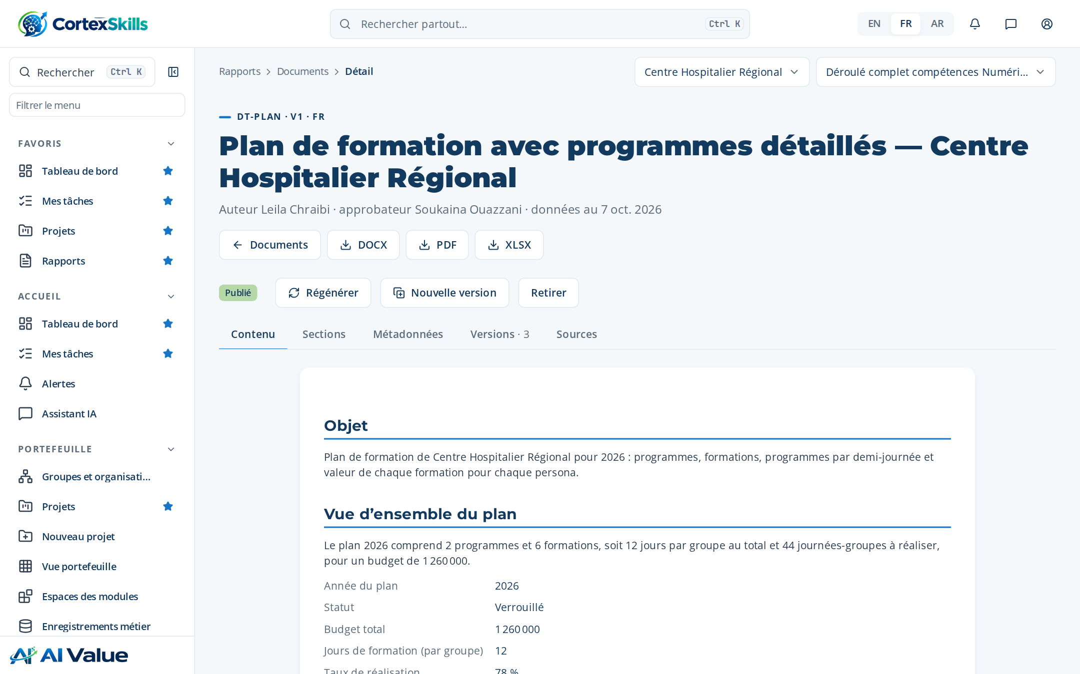
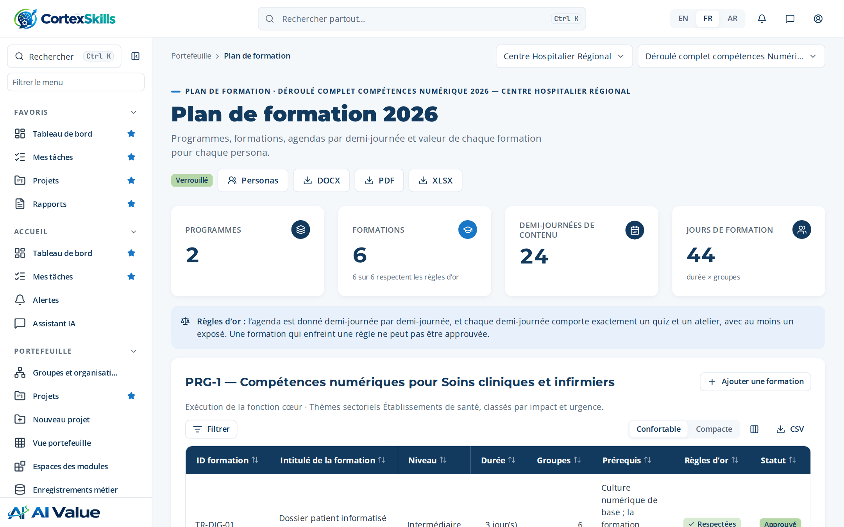
DANS L’APPLICATION
Le plan de formation tel que les utilisateurs le voient
Plan de formation avec programmes détaillés — Centre Hospitalier Régional
Écran du plan de formation : programmes, formations et sessions.
Documents produits · Données de démonstration — organisation fictive
65

Slide 66
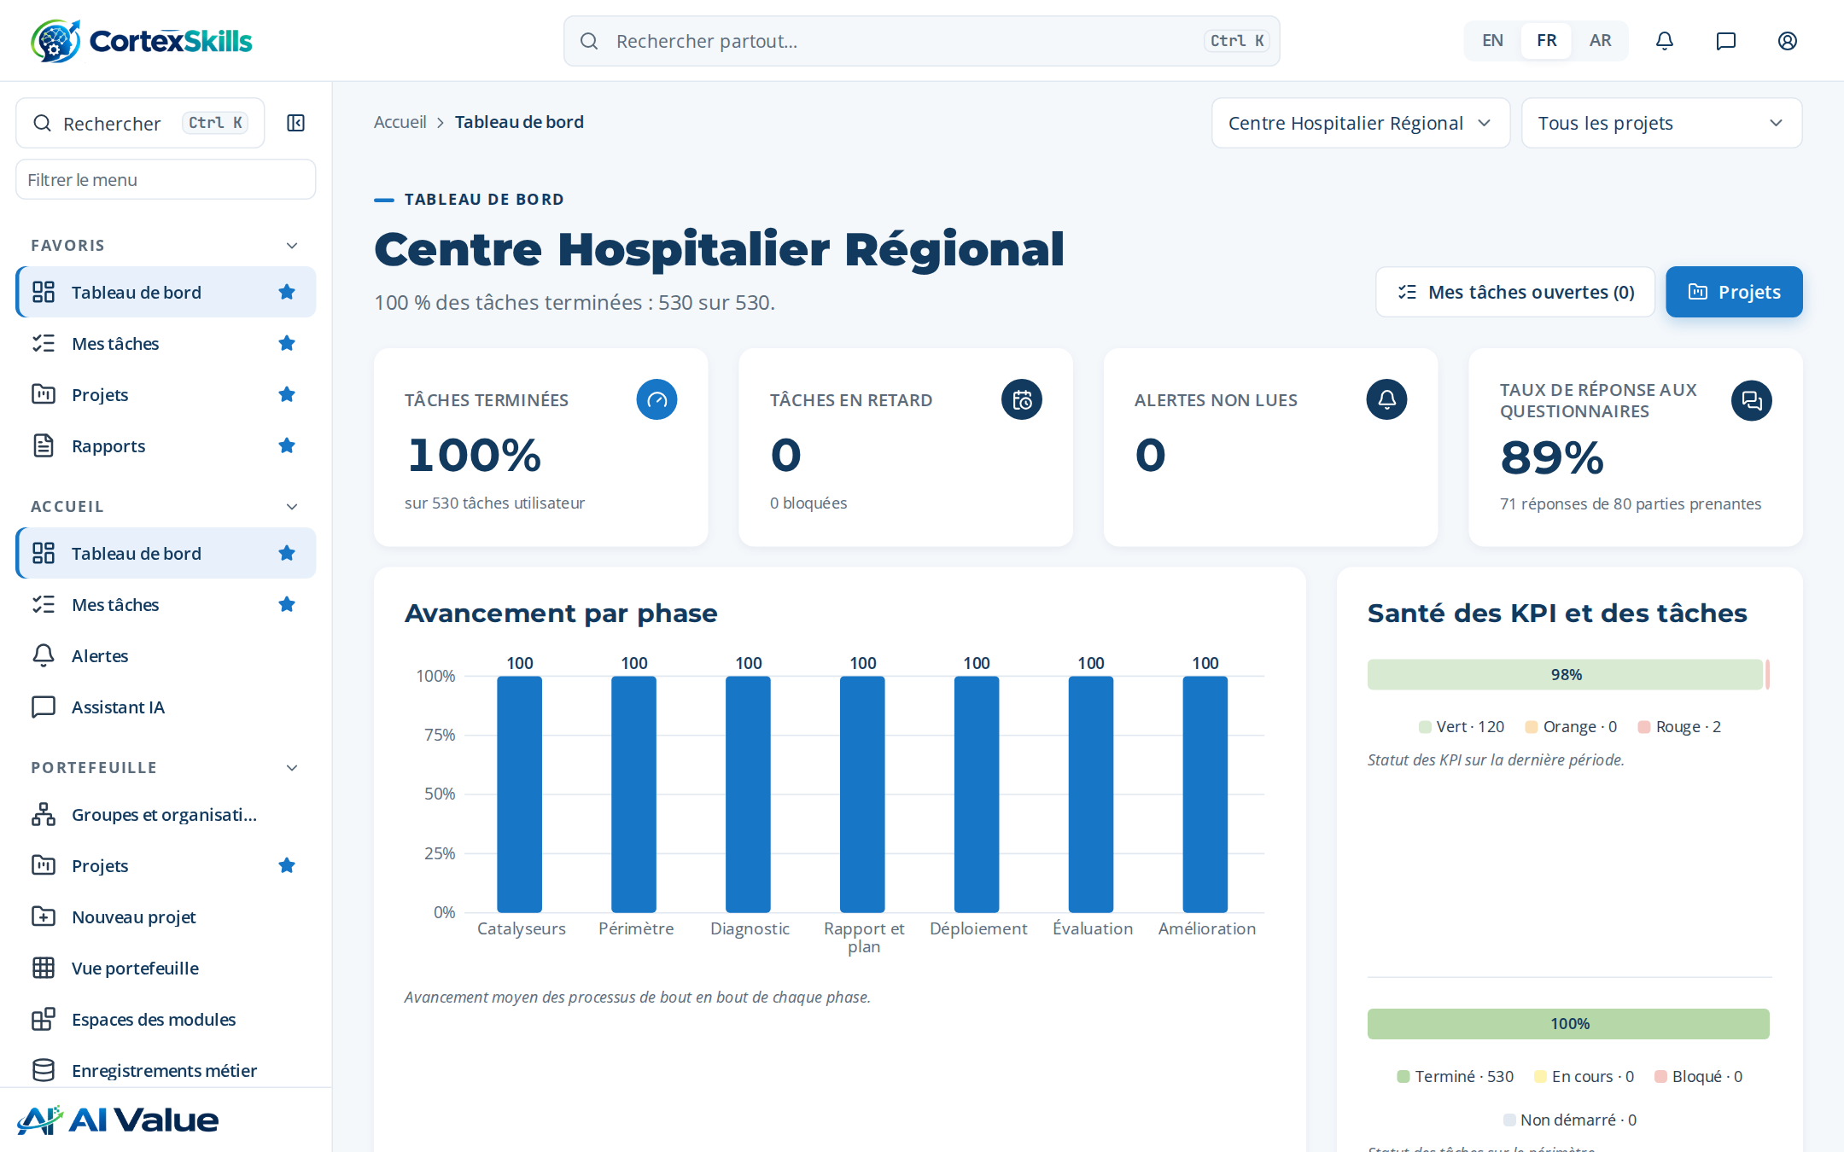
DANS L’APPLICATION
L’espace projet et le tableau de bord
Espace projet : phases, processus et avancement.
Tableau de bord de l’hôpital.
Documents produits · Données de démonstration — organisation fictive
66

Slide 67
CONCLUSION
Ce que l’hôpital obtient en fin de cycle
Un Rapport d’ingénierie de formation de 210 pages, construit à partir de 37 réponses, 40 parties prenantes et du diagnostic de chaque fonction.
Un Plan de formation verrouillé : 6 formations, des déroulés par demi-journée, une proposition de valeur par persona et un budget de 1 260 000
Une évaluation sur trois niveaux de Kirkpatrick, une étude ROI, des certifications suivies et un audit interne avec une non-conformité mineure à corriger.
37 documents publiés, prêts pour un audit d’accréditation (ISO 7101, JCI), chacun relié aux données et à l’étape qui l’a produit.
Ensuite : vagues 2 et 3 de la feuille de route et évaluation de niveau 4 (résultats) six à douze mois après les formations.
Conclusion · Données de démonstration — organisation fictive
67

Slide 68

Merci
MEASURABLE · GOVERNED · SUSTAINABLE

